Slide 1
Método Científico
Prof. Sérgio Kannebley Júnior

Slide 2
Bibliografia
Bibliografia: Lakatos, E. M. e Marconi, M. de A. Metodologia Científica. 7º ed., Editora Atlas, São Paulo, 2017.
Capítulo 2 – Método Científico

Slide 3
Conceitos de Método Científico
Alguns conceitos:
“Método é a forma de proceder ao longo de um caminho. Na ciência os métodos constituem os instrumentos básicos que ordenam de início o pensamento em sistemas, traçam de modo ordenado a forma de proceder do cientista ao longo de um percurso para alcançar um objetivo”
Trujilo Ferrari, 1974
“Método é um procedimento regular, explícito e passível de ser repetido para conseguir-se alguma coisa, seja material ou conceitual”
Bunge, 1980
Método científico “é um conjunto de procedimentos por intermédio dos quais (a) se propõem problemas científicos e (b) colocam-se à prova de hipóteses científicas”
Bunge, 1974

Slide 4
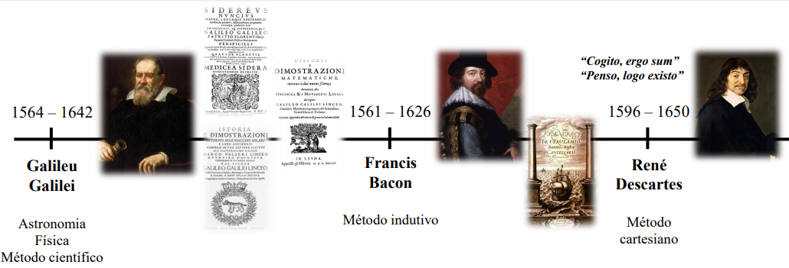
Pioneiros do método científico
https://www.youtube.com/watch?v=UdQreBq6MOY

Slide 5
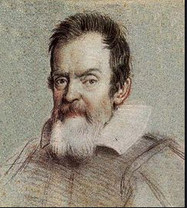
Galileu Galilei Método de Indução Experimental
Observação dos Fenômenos
Análise das partes, estabelecendo relações quantitativas
Primeiro teórico do método experimental
Ao invés de essências fundamentais (Aristóteles), leis fundamentais
Foco em estabelecer relações quantitativas
Método com base indutiva
Verificação das Hipóteses
Generalização dos Resultados
Confirmação dos Resultados
Estabelecimento de leis gerais

Slide 6
Francis Bacon Método das coincidências constantes
Experimentação
Parte da constatação de que o aparecimento de um fenômeno tem uma causa necessária e suficiente
Com a presença da causa, ocorrerá sempre o fenômeno, na ausência dele, nunca se produzirá o fenômeno.
Formação das Hipóteses
Repetição
Testagem de Hipóteses
Formulação de Generalizações e Leis

Slide 7
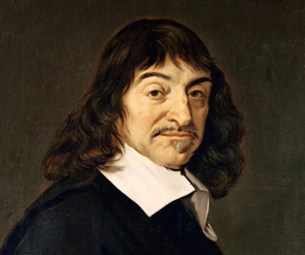
Método de Descartes
Descartes (Discurso e Método, 1637) – método dedutivo
Postula 4 regras
A da evidência: “não acolher jamais como verdadeira uma coisa que não se reconheça com tal”
A da análise: “dividir cada das dificuldades em tantas partes quantas necessárias para melhor resolvê-las”
A da síntese: “conduzir separadamente os pensamentos, principiando com os objetos mais simples e mais fáceis de conhecer, para subir, em seguida, pouco a pouco até o conhecimento dos objetos que não se disponham, de forma natural, em sequencias de complexidade crescente
A da enumeração: “realizar sempre enumerações tão cuidadas e revisões tão gerais que se possa ter certeza de nada haver omitido”

Slide 8
Método Indutivo e Dedutivo
LEIS E TEORIAS
INDUÇÃO
DEDUÇÃO
Fatos adquiridos por meio da observação
Previsões e Explicações

Slide 9
O Método Indutivo
Indução é um processo mental por intermédio do qual, partindo de dados particulares, suficientemente constatados, infere-se uma verdade geral ou universal, não contida das partes examinadas.
Muito utilizado nas ciências naturais...
Partindo de premissas particulares, inferimos uma verdade geral.
Mas como temos certeza de que as regras estão corretas?
Conclusões são prováveis.

Slide 10
Leis, Regras e Fases
A indução passa por três etapas:
Observação dos fenômenos
Descoberta da relação entre eles
Generalização das relações
Para evitar equívocos, devemos:
Nos certificar de que é essencial a relação
Nos assegurar de que os fatos são idênticos
Não perder de vista o aspecto quantitativo dos fatos.
Ex.
Pedro, José e João são homens
Pedro, José e João são mortais
Logo, todos os homens são mortais.

Slide 11
Indução Empírica ou Científica
Indução Empírica: fundamenta-se na causa ou na lei que rege o fenômeno ou o fato, constatada em um número significativo de casos.
De fatos semelhantes “pula-se” para todos os outros no futuro
Este imã atrai o ferro. Aquele imã atrai o ferro...
Imãs sempre atraem o ferro.
A lei expressa todos os fenômenos observados
Terra, Marte, Vênus e Júpiter não tem luz própria
Logo, todos os planetas não têm luz própria
Ilustração: Neil deGrasse Tyson refuta hipótese da Terra plana
https://www.youtube.com/watch?v=hLPPE3_DVCw&t=2s

Slide 12
Indução Empírica ou Científica
Generalização Indutiva
Todos os gêmeos univitelinos observados tem o mesmo genótipo
Todos os univitelinos têm mesmo genótipo
Generalização Universal
Todo sangue observado é composto de plasma
Todo sangue é composto de plasma
Generalização Estatística
85% das pessoas tem fator RH
De consequências verificáveis da hipótese para a própria hipótese.
Ex. indução da hipótese de que a terra é redonda.
Por analogia
Ex. experimentação de drogas com ratos (que são fisiologicamente semelhantes aos homens...☺

Slide 13
Indução Empírica ou Científica
De Amostra para Amostra
Todas as barras observadas até agora dilatam-se com o calor.
Estas barras que vamos escolher também se dilatam.
Quase todos os estudantes de cinema gostam de curtas.
João, que é estudante de Cinema, gosta de curta-metragens.
Da População para a Amostra
90% das pessoas que fazem licenciatura trabalham.
90% das pessoas que irão se matricular em licenciatura trabalham.
A grande Maioria dos assalariados ganha um salário mínimo.
José ganha um salário mínimo
Notes:
Preditiva- padrão
Preditiva estatística,
Preditiva singular.

Slide 14
A amostra é importante!
Quanto maior e mais representativa a amostra, mais forte é o argumento.
Há problemas comuns de...
Amostra Insuficiente
Amostra Tendenciosa
As Leis derivadas pela Indução exprimem
Relações de Existência
Relações de Causalidade
Relações de Finalidade

Slide 15
Críticas ao Método Indutivo
Crítica de Popper: rejeição das visões indutivistas clássicas sobre o método científico em favor do falsificacionismo. Uma teoria nas ciências empíricas nunca pode ser provada, mas pode ser falsificada, o que significa que pode e deve ser examinada por experimentos decisivos.
As generalizações, ou hipóteses, podem ser conclusivamente falsificadas, embora nunca verificadas, jamais revelando-se verdadeiras.
Crítica de Hume: a conclusão indutiva não possui fundamento lógico. Será um salto de raciocínio impulsionado pela crença ou pelo hábito.
A indução é merecedora de fé. Se a indução funcionou no passado, significa que funcionará no futuro

Slide 16
O Método Dedutivo
Procura transformar enunciados complexos em particulares. O conhecimento embutido na conclusão já existe nas premissas!!!
Sua forma mais comum é o silogismo
Silogismo: raciocínio dedutivo estruturado formalmente a partir de duas proposições (premissas), das quais se obtém por inferência uma terceira (conclusão)
Todos os homens são mortais
Platão é homem
Platão é mortal.
Notes:
Premissa significa a proposição, o conteúdo, as informações essenciais que servem de base para um raciocínio, para um estudo que levará a uma conclusão. Em lógica a premissa significa cada uma das proposições de um silogismo.

Slide 17
Diferenças entre o MI e o MD
Dedutivo
Se todas as premissas são verdadeiras, a conclusão deve ser verdadeira.
Toda a informação da conclusão já estava (ao menos implicitamente) nas premissas.
Indutivo
Se todas as premissas são verdadeiras a conclusão é provavelmente verdadeira.
A conclusão tem informações que não estavam nas premissas.

Slide 18
Então...
Métodos diferentes para fins diferentes
Dedutivo para explicar as premissas
Indutivo para ampliar conhecimento
Os resultados obtidos pelo MD ou são corretos ou não
Os resultados obtidos pelo MI admitem vários graus de força.

Slide 19
Argumentos Condicionais
Há várias formas de argumentos dedutivos. Porém os mais comuns são:
Modus Ponens – afirmação do antecedente
Se p então q (enunciado condicional)
Ora, p (confirmação do antecedente)
Então q
Modus Tollens – negação do consequente
Se p, então q (enunciado condicional)
Ora, não q (negação do consequente)
Então não p

Slide 20
Exemplos
Modus Ponens
Se José tirar menos que 5, será reprovado
José tirou menos que 5.
José será reprovado.
Modus Tollens
Se a água ferver ,a temperatura é de 100º.
A temperatura não chegou a 100º.
Então a água não ferveu.

Slide 21
Explicação dedutiva-nomológica
Neste modelo, fenômenos são aceitos como explicados ao serem reduzidos à dados ou fatos, em uma relação de causalidade. O que se quer explicar é derivado do explicado ou conhecido.
Trata-se de argumentação lógica que partindo de leis científicas reconhecidas e de fatos observados leva à conclusão (Explanandum). Um Explanandum (E) questionado segue logicamente de um antecedente (C1….Cn), sob leis determinadas (L1….Ln):
1) C1, C2…..Cn Explanans ( conditio)
2) L1, L1….Ln Explanans ( lex)
3) E Explanandum ( Declaração )
Notes:
Abdução: Silogismo em que a premissa maior é evidente, mas a menor e a conclusão são apenas prováveis.

Slide 22
Exemplo:
Para distinguir a correta explanação de pseudo-explanações Hempel desenvolveu o Princípio de Adequação. Segundo este, chega-se à explicação quando são cumpridas as seguintes condições:
1- As declarações do Explanans e do Explanandum tem validade empírica.
2 – O Explanans é composto de, pelo menos, uma frase correspondente a uma lei científica.
3 – O Explanandum deriva-se lógica-dedutivamente do Explanans.
4 – A declaração que corresponde ao Explanandum não advém unicamente de frases do Explanans que não correspondem à leis científicas.
5 – Todas as declarações do Explanans são verdadeiras.
Nesse sentido, uma explanação verdadeira registra-se quando a lei científica é igualmente verdadeira. Por exemplo:
Explanans:
(L) Sempre que um cordão de espessura R tiver de suster o peso mínimo K romperá.
(C1) Este é um cordão de espessura R
(C2) O peso que ele tem de suster, neste momento, é, ao menos, K.
Explanandum: Este cordão vai romper.
https://www.youtube.com/watch?v=74cyMbz89Xg

Slide 23
Método Dedutivo – uma observação
Indução finita é um método dedutivo: “a definição ou a teoria são obtidas no ponto final do percurso.”
Diferentemente do que ocorre nas ciências experimentais, em Matemática não se pode afirmar que uma proposição é verdadeira ou falsa a partir de certo número de observações de uma experiência ou fenômeno.
As demonstrações baseadas na indução finita são caracterizadas por duas propriedades. A primeira propriedade é denominada como base da indução e a segunda é chamada de passo indutivo.
A indução finita é utilizada exclusivamente na Matemática, para demonstrar teoremas de um certo tipo
A indução finita e a indução empírica não têm nada em comum a não ser o caráter de generalização
Exemplo - Considere a seguinte afirmação : a soma dos n primeiros inteiros positivos é igual a n(n+1).
https://www.youtube.com/watch?v=r0K-0tctqLM
https://www.youtube.com/watch?v=pEImJQBQXXI
https://www.youtube.com/watch?v=bhfhmre-QxU

Slide 24
Aplicação de Dedução em Economia
Modelo Mundell-Fleming
Hipóteses - O modelo trabalha com três equações:
Curva IS: Y= C + I + G + NX
Curva LM: (M/P)= L(i,Y)
Curva BP: BP=NX(e,Y,Yf)+ Kf(r-rf-z), onde
Sob condições ceteris paribus, considerar-se-á que as exportações líquidas NX(e,Y,Yf) respondem inversamente ao crescimento da renda agregada da economia doméstica Y e respondem diretamente ao o crescimento da taxa de câmbio e (supondo válida a Condição Marshall-Lerner) e/ou de Yf (o Efeito-Repercussão).
https://pt.wikipedia.org/wiki/Modelo_Mundell-Fleming

Slide 25
Críticas ao Método Dedutivo
A principal crítica ao método dedutivo é que, fornecer premissas das quais um acontecimento pode ser deduzido, talvez não seja suficiente para ensejar esse entendimento.
É preciso que seja compreendido por que as premissas são de fato verdadeiras.
Às vezes as explicações podem estar fora do contexto da premissa.
Em que medida as premissas são testáveis?

